Slide 1
第二单元 · 第五课
黄鹤楼送孟浩然之广陵

Slide 2
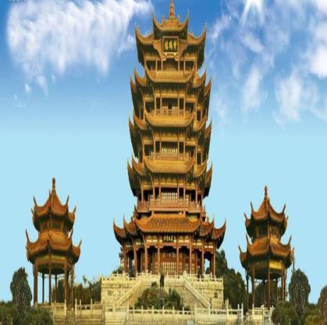
学习目标
1、认识文中的10个生字，会写8个生字。
2、理解“西辞”、“烟花三月”、“孤帆”
“唯”的意思。
3、有感情地诵读古诗，理解诗意，在创设的意境中想象诗歌所描绘的情境，体会朋友间的
深情厚谊。

Slide 3
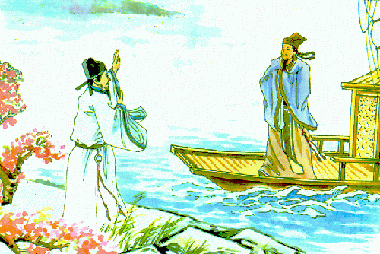
导入课文

Slide 4
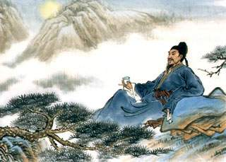
李白(701～762) 唐代诗人 ，字太白，号青莲居士。盛唐最杰出的诗人，也是我国文学史上继屈原之后又一伟大的浪主义诗人。人称“诗仙太白”著作有《李太白集》。
PPT模板：www.1ppt.com/moban/ PPT素材：www.1ppt.com/sucai/
PPT背景：www.1ppt.com/beijing/ PPT图表：www.1ppt.com/tubiao/
PPT下载：www.1ppt.com/xiazai/ PPT教程： www.1ppt.com/powerpoint/
资料下载：www.1ppt.com/ziliao/ 范文下载：www.1ppt.com/fanwen/
试卷下载：www.1ppt.com/shiti/ 教案下载：www.1ppt.com/jiaoan/
PPT论坛：www.1ppt.cn PPT课件：www.1ppt.com/kejian/
语文课件：www.1ppt.com/kejian/yuwen/ 数学课件：www.1ppt.com/kejian/shuxue/
英语课件：www.1ppt.com/kejian/yingyu/ 美术课件：www.1ppt.com/kejian/meishu/
科学课件：www.1ppt.com/kejian/kexue/ 物理课件：www.1ppt.com/kejian/wuli/
化学课件：www.1ppt.com/kejian/huaxue/ 生物课件：www.1ppt.com/kejian/shengwu/
地理课件：www.1ppt.com/kejian/dili/ 历史课件：www.1ppt.com/kejian/lishi/ c
Notes:
PPT模板：www.1ppt.com/moban/ PPT素材：www.1ppt.com/sucai/
PPT背景：www.1ppt.com/beijing/ PPT图表：www.1ppt.com/tubiao/
PPT下载：www.1ppt.com/xiazai/ PPT教程： www.1ppt.com/powerpoint/
资料下载：www.1ppt.com/ziliao/ 范文下载：www.1ppt.com/fanwen/
试卷下载：www.1ppt.com/shiti/ 教案下载：www.1ppt.com/jiaoan/
PPT论坛：www.1ppt.cn PPT课件：www.1ppt.com/kejian/
语文课件：www.1ppt.com/kejian/yuwen/ 数学课件：www.1ppt.com/kejian/shuxue/
英语课件：www.1ppt.com/kejian/yingyu/ 美术课件：www.1ppt.com/kejian/meishu/
科学课件：www.1ppt.com/kejian/kexue/ 物理课件：www.1ppt.com/kejian/wuli/
化学课件：www.1ppt.com/kejian/huaxue/ 生物课件：www.1ppt.com/kejian/shengwu/
地理课件：www.1ppt.com/kejian/dili/ 历史课件：www.1ppt.com/kejian/lishi/

Slide 5
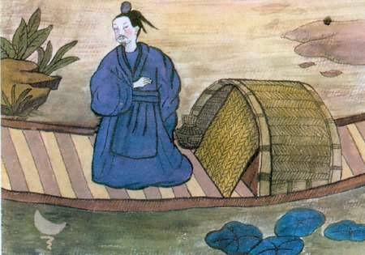
孟浩然（689——740），唐代第一个大量写山水田园诗的人，存诗260多首，多为五言律诗。他的山水诗多是写他故乡襄阳的名胜。孟诗风格以清旷冲淡为主，但冲淡中亦有壮逸之气。

Slide 6
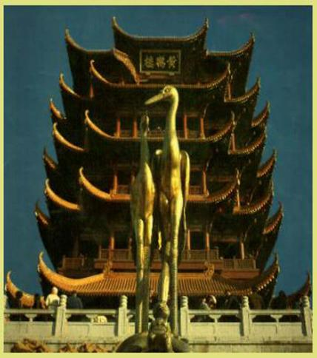
黄 鹤 楼
黄鹤楼故址在现在的湖北的武汉，自古是游览胜地。传说有神仙在此乘黄鹤而去，故称黄鹤楼。和湖南的岳阳楼、江西的滕王阁称为三大名楼。在唐朝的时候是人文过客，达官贵人聚会，饮酒对诗，送行饯别的地方，它是江南名楼。

Slide 7
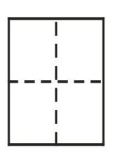
学习字词
mèng
hào
zhī
hè
鹤
孟
浩
之
仙鹤
鹤立鸡群
孟子
姓孟
浩浩荡荡
浩大
之后
总之

Slide 8
学习字词
yǐng
wéi
líng
bì
陵
影
碧
唯
丘陵
陵园
电影
影子
碧绿
碧玉
唯一
唯独

Slide 9
学习课文
这首送别诗时间是________，_____在_______送______到遥远的_____。
烟花三月
李白
黄鹤楼
孟浩然
广陵

Slide 10
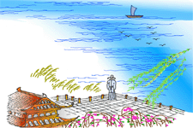
黄鹤楼/送/孟浩然/之/广陵
李白
故 人 / 西 辞 / 黄 鹤 楼，
烟 花 三 月 / 下 / 扬 州。
孤 帆 / 远 影 / 碧 空 尽，
唯 见 / 长 江 / 天 际 流。

Slide 11
“故人”就是“老朋友”，指孟浩然。
“辞”就是“辞别”，黄鹤楼在扬州的西方，所以说“西辞”。
“烟花”，阴历三月是春天最好的时节。春天百花盛开，田野上常有迷迷蒙蒙的雾气，古人称为“烟花”。
“下”是顺流直下，可见船走得很快。
“尽”是消失，没有。
“碧空”就是湛蓝的天空。
“天际”是天边。

Slide 12
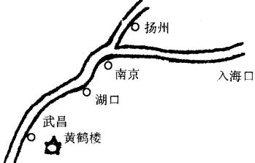

Slide 13
故人西辞黄鹤楼,
老朋友要到西边远行，我们在黄鹤楼告别。
烟花三月下扬州。
在杨柳如烟，繁花似锦的三月，老朋友要到扬州去乘帆顺流而下。

Slide 14
孤帆远影碧空尽,
老朋友的船渐渐远去，消失在碧蓝的天边。
唯见长江天际流。
眼前只有滚滚长江向东流去。

Slide 15
在春光烂漫的时候，老朋友孟浩然要离开自己，到扬州去了。孟浩然的船出发了，李白站在黄鹤楼前，眼看那挂帆的孤舟，带着老朋友越走越远，终于消失在蓝天的尽头；只见浩荡的江水，滚滚地向天边流去。他的心似乎也跟着孤帆，随着江水追着朋友向远方去了。
这首诗前两行叙事，后两行写景，并没有直接抒发感情。我们读了，却能体会到李白当时的依依惜别的心情。

Slide 16
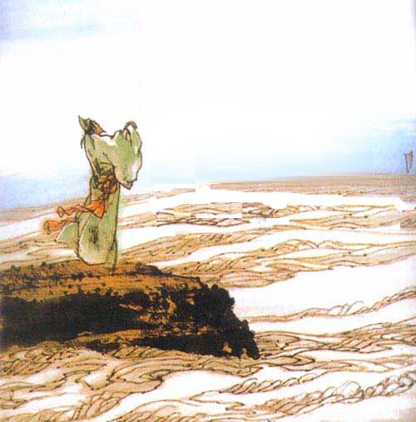
孟兄啊，孟兄！我们何时才能相见呢？

Slide 17
拓展延伸
《赋得古原草送别》
----白居易
离离原上草，一岁一枯荣。
野火烧不尽，春风吹又生？
远芳侵古道，晴翠接荒城。
又送王孙去，萋萋满别情。

Slide 18
拓展练习
自主选择一项作业，按要求完成
（1）画一画：送别场景；
（2）演一演：送别场景；
（3）写一写：把本诗改成短文。

